Slide 1
Naturvetenskapliga fakulteten
Lunds universitet

Slide 2
Ett universitet i världsklass som förstår, förklarar och förbättrar vår värld och människors villkor.
Lunds universitets vision

Slide 3
Fakulteten i siffror
8 institutioner eller motsvarande
Omkring 1 100 anställda
Cirka 3000 studenter (1 600 helårsstudenter)
13 ingångar till kandidatprogrammet (3 ingångar ges på engelska)
1 yrkesprogram, sjukhusfysikerutbildningen
Omkring 30 masterprogram
Drygt 20 ämnen/inriktningar inom forskarutbildning
Årligen drygt 80 doktorsexamina och 10 licentiatexamina
Notes:
Siffrorna gäller verksamhetsåret 2023.
Doktorander ingår i kategorin anställda, beroende på typ av finansiering. I övrigt räknas de som studerande, vilket är viktigt att nämna då Sverige är ett undantag i världen när det gäller klassificeringen av doktorander som anställda.

Slide 4
Institutioner eller motsvarande
Avdelningen för medicinsk strålningsfysik
Biologiska institutionen
Centrum för miljö- och klimatvetenskap, CEC
Fysiska institutionen
Geologiska institutionen
Institutionen för naturgeografi och ekosystemvetenskap
Kemiska institutionen
Matematikcentrum

Slide 5
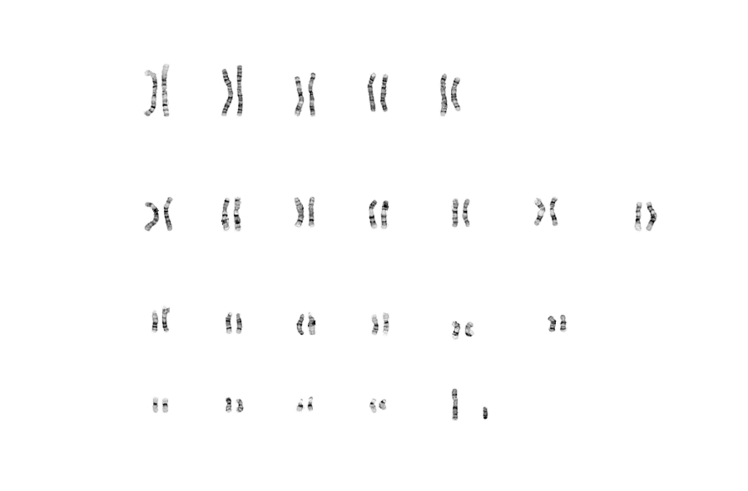
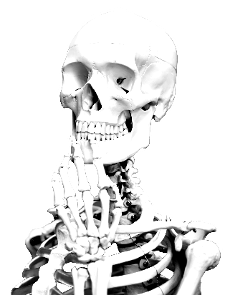
Personal
Antal heltidsekvivalenter: 985 (41% kvinnor)
Professorer: 119 (26% kvinnor)
Lektorer: 105 (24% kvinnor)
Meriteringsanställningar: 120 (38% kvinnor)
Adjunkter 9 (55% kvinnor)
Övrig forskande och undervisande personal: 172 (40% kvinnor)
Doktorander: 265 (45% kvinnor)
Administrativ personal: 140 (69% kvinnor)
Teknisk personal: 40 (30% kvinnor)
Bibliotekspersonal: 15 (60% kvinnor)
Notes:
Siffrorna gäller verksamhetsåret 2023 (i dec) Källa: Kuben.
Bilden visar antal heltidsekvivalenter (alltså inte individer) samt hur stor andel som utgörs av kvinnor.
Professorer
Lektorer
Meriteringsanställning = postdoktorer, biträdande universitetslektorer
Adjunkter = lärare
Övrig forskande och undervisande personal = forskare, forskningsingenjörer (forskare undervisar också ibland)
Doktorander = enbart typen av finansiering gör att de hamnar i kategorin anställda, dvs de anställs och finansieras av universitet. I övrigt betraktas de som (forskar)studerande
Administrativ personal = tjänstepersoner inom exempelvis ekonomi, HR, kommunikation (all administration).
Teknisk personal = labbassistenter, vaktmästare med flera.
Bibliotekspersonal

Slide 6
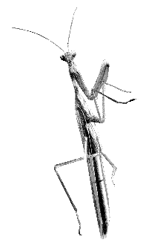
Finansiering
Totala intäkter: 1 305 miljoner kronor
Statliga anslag, 51%
Statliga bidrag, 22%
Avgifter, ersättningar och uppdrag, 9%
Övriga svenska bidrag, 9 %
Utländska bidrag, 9 %
Notes:
Siffrorna gäller verksamhetsåret 2023. Källa: Kuben.
Statliga anslag = Medel direkt från staten.
Statliga bidrag = Indirekta statliga medel som sökes i konkurrens med andra. Exempel: Vetenskapsrådet, Formas, Vinnova, Energimyndigheten. Benämns som externa medel.
Övriga svenska bidrag = ej statliga. Sökes i konkurrens. Exempel: Knut och Alice Wallenbergs Stiftelse, Stiftelsen för Strategisk Forskning, Crafoordska stiftelsen. Benämns som externa medel.
Utländska bidrag = Sökes i konkurrens. Exempel: Europeiska forskningsrådet, ERC. Externa medel.
Avgifter, ersättningar och uppdrag = Kan vara ersättning för medverkan i konferenser, undervisning på andra universitet. Tillfälliga intäkter. Uppdrag enligt önskemål utifrån, till exempel företag och organisationer.

Slide 7
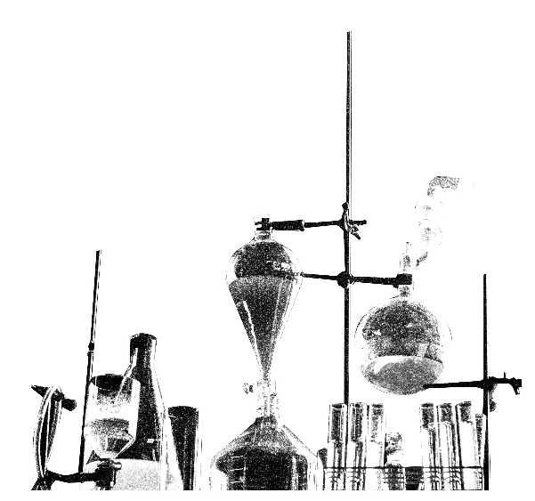
Utbildning
Nära 3000 studenter inom grundutbildningen (1 600 helårsstudenter)
Naturvetenskapligt basår för dem som saknar behörighet
13 ingångar till kandidatprogrammet (3 på engelska)
1 yrkesprogram, sjukhusfysikerutbildningen
Omkring 30 masterprogram med olika inriktningar inom flera
Forskarutbildning med 22 ämnen/inriktningar
400 forskarstuderande
Notes:
Antalet studenter innefattar avgiftsstudenter och utbytesstudenter, men exkluderar uppdragsutbildning.
Naturvetenskapligt basår: 1 år
Kandidatprogram: 3 år
Sjukhusfysikerutbildningen: 5 år, en yrkesutbildning med legitimation från Socialstyrelsen.
Masterprogram: 2 år (finns även magisterprogram som är på 1 år)
Forskarutbildning: 4 år. Doktoranderna presenteras även på personalbilden i denna presentation, men de är alltså studerande. De flesta doktoranderna finansieras genom lön, vilket är anledningen till att de återfinns bland personalkategorierna. Det finns dock även de som går på andra former av bidrag och stipendier.

Slide 8
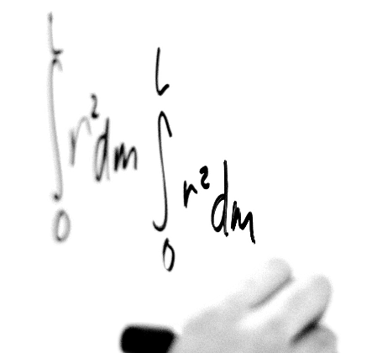
Kandidatprogram
Astronomi och astrofysik
Biologi
Fysik (ges på både svenska och engelska)
Geologi
Kemi
Kemi/fysik
Kemi/molekylärbiologi
Matematik (ges på engelska)
Miljö- och hälsoskydd
Miljövetenskap
Molekylärbiologi
Naturgeografi och ekosystemvetenskap (ges på engelska)
Teoretisk fysik
Naturvetenskapligt kandidatprogram men 13 olika ingångar
Notes:
Programmet heter Naturvetenskapligt kandidatprogram. Ett program, med 13 ingångar till detta.

Slide 9
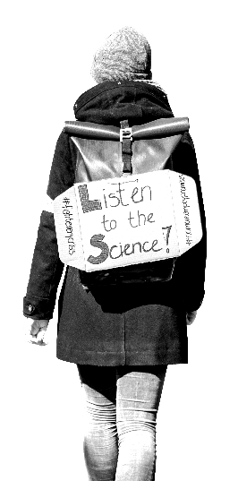
Master- och magisterprogram
Program inom:
Astrofysik
Beräkningsvetenskap
Bioinformatik
Biologi
Fysik
Geologi
Kemi
Matematik
Molekylärbiologi
Naturgeografi och ekosystemvetenskap
Tillämpad beräkningsvetenskap
Tillämpad klimatstrategi
Notes:
Masterprogram = 2 år. Det finns olika inriktningar inom en del av programmen.
Magisterprogram = 1 år

Slide 10
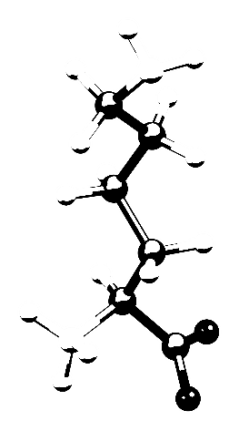
Forskarutbildning inom naturvetenskap
Biologi
– Molekylär biofysik
Fysik
– Astronomi och astrofysik
– Kemisk fysik – Teoretisk fysik
– Teoretisk fysik med inriktning beräkningsbiologi
Geobiosfärsvetenskap med inriktning:
– naturgeografi och ekosystemvetenskap – geografisk informationsvetenskap – berggrundsgeologi – kvartärgeologi
Matematik
– Matematisk statistik – Numerisk analys
Kemi
– Analytisk kemi
– Biokemi
– Fysikalisk kemi
– Oorganisk kemi – Organisk kemi – Teoretisk kemi
Miljövetenskap
Medicinsk strålningsfysik
Notes:
Drygt 20 ämnen och inriktningar

Slide 11
Forskning
Högaktuell miljö- och klimatforskning
Djurs supersinnen och livets utveckling på jorden
Framtidens material och effektivare mediciner
Vintergatans ursprung och naturens minsta beståndsdelar
Framtidsforskning med anläggningarna MAX IV och European Spallation Source (ESS)
Notes:
Högaktuell klimatforskning
Vid naturvetenskapliga fakulteten bedrivs högaktuell klimatforskning. Forskare från flera ämnesområden arbetar utifrån olika perspektiv med att ta fram modeller och scenarier för hur klimatet kan komma att förändras. De studerar också på vilka sätt vi bäst ska anpassa oss till, och sakta ner, klimatförändringarna.
Djurs supersinnen och livets utveckling på jorden
Inom biologin studerar flera forskargrupper fascinerande supersinnen hos allt ifrån dyngbaggar till havsfåglar. Kunskapen ger ledtrådar om djurens beteenden och kan leda till nya uppfinningar inom olika områden. Forskare vid fakulteten studerar även livets utveckling på jorden. Det handlar bland annat om hur djur och växter som levde för miljontals år sedan såg ut och om dramatiska händelser som påverkat deras tillvaro.
Framtidens material och effektivare mediciner
En del forskare arbetar med att utveckla framtidens material och ta fram miljövänliga och effektiva lösningar på utmaningar i såväl vardagslivet som i industrin. Att hitta metoder för att ställa snabbare diagnoser och utveckla nya effektiva mediciner med färre biverkningar är andra exempel på forskning som bedrivs vid fakulteten.
Vintergatans ursprung och naturens minsta beståndsdelar
Astronomiforskarna deltar aktivt i jakten på Vintergatans ursprung. Till sin hjälp har de bland annat den nya Gaia-satelliten och några av världens mest avancerade teleskop vid European Southern Observatory. Vid fakulteten studeras även naturens minsta beståndsdelar, vilket kräver stora acceleratorer, effektiva detektorer och smarta datorprogram. Flera av forskarna arbetar exempelvis vid de stora experimentstationerna vid CERN.
Nya möjligheter med MAX IV och ESS
Under 2016 invigdes MAX IV och fakultetens forskare kan nu utnyttja denna forskningsanläggning. Forskarna kommer på samma vis att kunna använda ESS som just nu byggs i Lund. Synkrotronljuskällan MAX IV producerar synkrotronljus av världsledande kvalitet som används för att studera många olika sorters prover, till exempel nanostrukturer, proteiner, solceller eller material för katalysatorer. Ljusets höga kvalitet gör att man kan se fler detaljer och utföra nya typer av experiment som inte varit möjliga tidigare.
Vid ESS kommer man istället att använda strålar av neutroner för att, precis som vid MAX IV-laboratoriet, undersöka prover från många olika områden, till exempel plaster, mediciner och magnetiska material för datalagring. Tekniken som ska användas vid ESS gör anläggningen bäst i världen på att producera neutroner för forskning. Eftersom neutroner och synkrotronljus har olika egenskaper kompletterar de båda anläggningarna varandra.

Slide 12
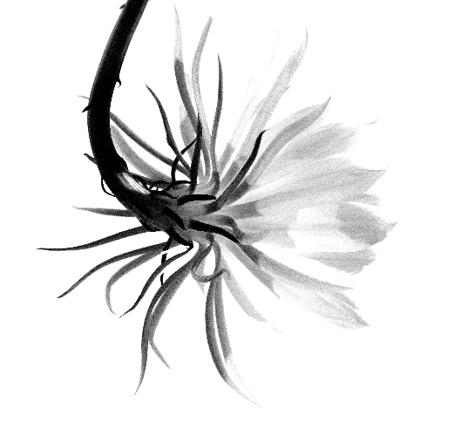
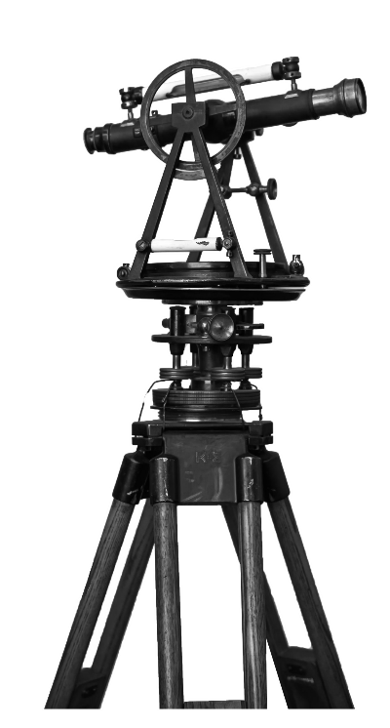
Samverkan – med skola och allmänhet
NMT-dagarna (Naturvetenskap-, medicin- och teknikdagarna)
LUNE-dagarna
Naturvetarstråket på Kulturnatten i Lund
Skolbesök
Biologiska museet
Tora Vega Folkhögskola
Notes:
NMT-dagarna (Naturvetenskap-, medicin- och teknikdagarna): Samverkan mellan naturvetenskapliga fakulteten, medicinska fakulteten och Lunds tekniska högskola. Evenemanget bjuder cirka 6.000 gymnasieelever och deras lärare på runt 100 populärvetenskapliga föreläsningar under en vecka i mars.
LUNE-dagarna: En vecka i maj för årskurs 6-7 och en vecka i augusti för årskurs 8-9. Klasserna får se kemishowen, biologishowen och fysik- och lasershowen under en dag. De guidas runt på området och får se studiemiljöerna.
Naturvetarstråket: En vetenskapsfestival för hela familjen, alltid under Kulturnatten i Lund, i september. Besökarna får se shower, göra experiment, lyssna på populärvetenskapliga föredrag med mera.
Medier: Popularisering av forskning genom exempelvis pressmeddelanden, medverkan i radio, tv, tryckt press, böcker.
Skolbesök: Vi tar emot besök från enskilda elever som vill göra praktik, skugga en student under en dag och liknande. Vi åker ut till skolor (studentambassadörer som berättar om utbildningarna, enskilda forskare som medverkan i olika sammanhang).
Museiverksamhet: Biologiska museet
Tora Vega Folkhögskola (tidigare Folkhögskolan Hvilan): Samarbete där vi har en typ av naturvetenskapligt basår som gör eleverna behöriga till våra utbildningar. Detta för att bredda vår rekrytering.

Slide 13
Avslutningsbild, endast logotyp

